Slide 1

Rôle
Arguments
Exemple
Programme de cours
SUBSTITUE

Slide 2

FONCTION SUBSTITUE
Rôle…
La fonction SUBSTITUE permet de remplacer des valeurs textuelles par d'autres, à l'intérieur d'une chaîne de caractères.

Slide 3
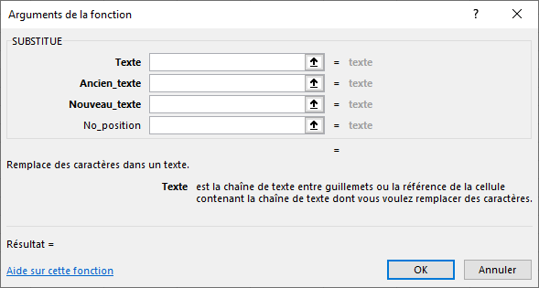
FONCTION SUBSTITUE
Arguments…
La fonction SUBSTITUE comporte 4 arguments
3 arguments obligatoires : Texte, Ancien_texte et Nouveau_texte
1 argument optionnel No_position

Slide 4
FONCTION SUBSTITUE
Arguments…
Texte qui va remplacer l’ancien
Cellule qui contient le texte à remplacer
Texte qui doit être remplacé
Par défaut, toutes les occurrences rencontrées seront remplacées

Slide 5
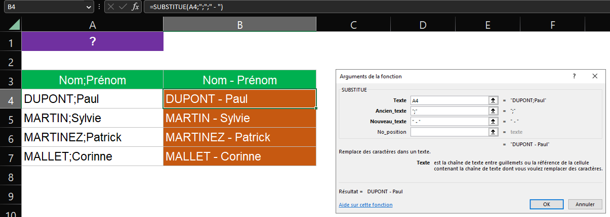
FONCTION SUBSTITUE
Exemple…

